Slide 1

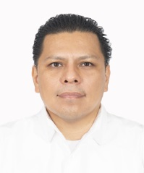

TABASCO
TRAYECTORIA INM
Año de ingreso al INM: 2017
Oficina de Representación en el Estado de Tabasco
16/05/2023 - a la fecha: Titular de la Oficina de Representación.
Oficina de Representación en el Estado de Chiapas
16/01/2023 - 15/05/2023: Titular de la Oficina de Representación.
Oficina de Representación en el Estado de Tabasco
16/05/2019 - 15/01/2023: Titular de la Oficina de Representación.
15/09/2017 – 15/05/2019: Subdelegado Federal.
CARRERA PROFESIONAL
Cuenta con más de 25 años de experiencia en la Administración Pública, ocupando los siguientes cargos, entre otros:
Secretaría de Gobernación: Director de Enlace, Seguimiento y Vinculación de la Coordinación para la Atención Integral de la Migración en la Frontera Sur;
Secretaría de Seguridad Pública del Estado de Tabasco: Director de la Agencia Estatal de Investigación;
Procuraduría General de Justicia del Estado de Tabasco: Director General de Averiguaciones Previas.
Dr. Carlos Alberto Santiago Hernández
Formación
Académica
Doctorado en Derecho.
Maestría en Dogmática Penal y Sistema Acusatorio.
Maestría en Estudios de Migración Internacional.
Especialidad en Estudios de Migración internacional.
Licenciatura en Derecho.
Información de
Contacto
Personal:
9931162421
Trabajo:
9933136105 ext.8600242
Institucional
csantiago@inami.gob.mx

